Slide 1

第9回 小テスト
水平な地面に置かれたローラの中心に取り付けられたハンドルを一定の力で水平に引いたところ，ローラは滑ることなく転がった．ローラの形状は円柱，その質量・半径はそれぞれ，100 [kg]，50.0 [cm] であるとし，ハンドルを引いた力を 300 [N] であるとするとき，加速度を求めよ．ただし，図のように水平右向きに $x$ 軸を取るものとし，ハンドルを引いた方向は右向きとする．

Slide 2

第9回 小テスト 考え方
まずはローラが受けている力を列挙する：(1) ローラを引く力 F (水平右向き)，(2) 重力 $mg$ (鉛直下向き)，(3) 垂直抗力 $R$ (鉛直上向き)，(4) 摩擦力 $F′$ (水平左向き)
① Newton の運動方程式， ② Euler の運動方程式， ③ 「滑りがない」条件の式を導出し，連立させればよい．
鉛直方向の力の釣り合い $R=−mg$ は意味なし！

Slide 3
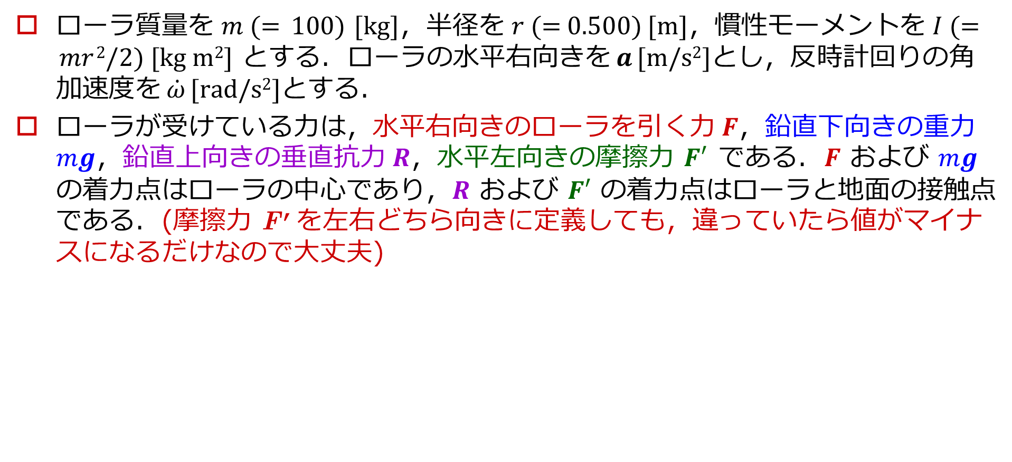
第9回 小テスト 解答例
ローラ質量を $m (= 100)$ [kg]，半径を $r$ (= 0.500) [m]，慣性モーメントを $I (= mr 2/2) [kg m2]$ とする．ローラの水平右向きを $a$ $[m/s2]$とし，反時計回りの角加速度を $\dot{ω}$ $[rad/s2]$とする．
ローラが受けている力は，水平右向きのローラを引く力 $F$，鉛直下向きの重力 $mg$，鉛直上向きの垂直抗力 $R$，水平左向きの摩擦力 $F′$ である．$F$ および $mg$ の着力点はローラの中心であり，$R$ および $F′$ の着力点はローラと地面の接触点である．(摩擦力 F’を左右どちら向きに定義しても，違っていたら値がマイナスになるだけなので大丈夫)

Slide 4

第9回 小テスト 解答例
ローラの並進運動に関する Newton の運動方程式は，$F−F^{′}=ma$ …①
ローラの回転運動に関する Euler の運動方程式は，$−F^{′}r=I\dot{ω}=\frac{1}{2}mr^{2}\dot{ω}$ …②
滑らずに転がることから，$a=−r\dot{ω}$ …③ (マイナスがつく)

Slide 5
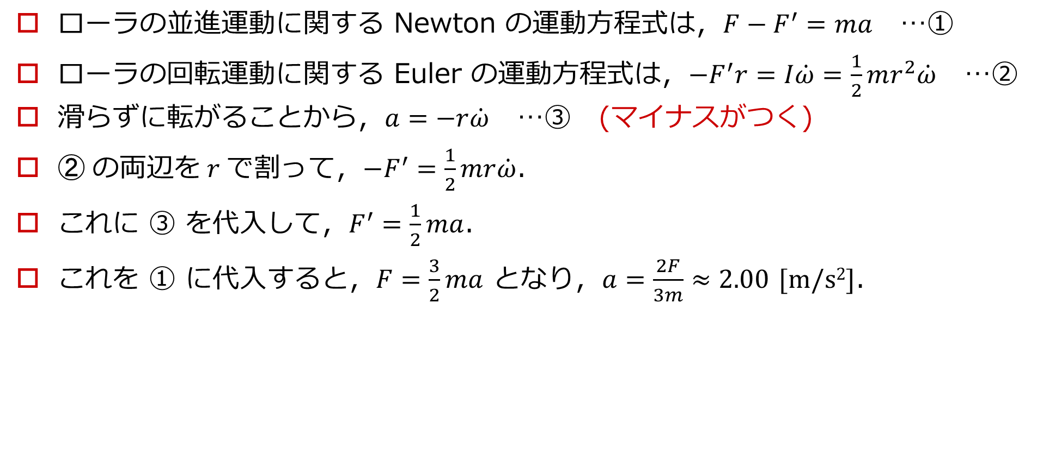
第9回 小テスト 解答例
ローラの並進運動に関する Newton の運動方程式は，$F−F^{′}=ma$ …①
ローラの回転運動に関する Euler の運動方程式は，$−F^{′}r=I\dot{ω}=\frac{1}{2}mr^{2}\dot{ω}$ …②
滑らずに転がることから，$a=−r\dot{ω}$ …③ (マイナスがつく)
② の両辺を $r$ で割って，$−F^{′}=\frac{1}{2}mr\dot{ω}$．
これに ③ を代入して，$F^{′}=\frac{1}{2}ma$．
これを ① に代入すると，$F=\frac{3}{2}ma$ となり，$a=\frac{2F}{3m}≈2.00$ [m/s²]．

